Slide 1
お手軽社員食堂、防災対策として災害食にも
ｆor オフィス
かんたん
導入！
24時間
いつでも利用できる
豊富なメニューで
食べ飽きない
福利厚生
全ての従業員様に
ご利用いただけます
災害食
備蓄食
限られた予算内で、
充実した災害食を
備えられます。
社員食堂
ちょっとした
スペースで手軽に
社食を実現
働きやすい
環境づくり
コミュニケーションの
促進にも一役
買います
設備投資
不要
低予算で始められ
利用者にもやさしい
システムです
配置オフィス
※現在の供エリアは四国内の企業様限定とさせていただきます。
有限会社 まいらいふ
神戸市下祇園町1-13（神戸大学病院北側すぐ）
TEL:078-366-4484FAX：078-366-4486
ご興味がある方は
お気軽にお電話ください。

Slide 2
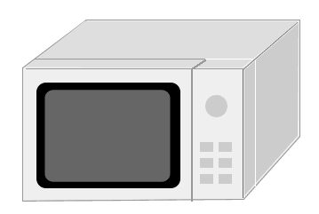
「おかず箱 for オフィス」は皆様の会社で
美味しくて健康的な食事を手軽に２４時間いつでも取ることが出来る
社員食堂のようなサービスです
設置したおかず棚におかず箱の商品をセット
貴社に設置したおかず棚にレトルトのお惣菜・ご飯・スープなどをお届けします。
健康に気遣う、従業員様にもぴったりです！必要なスペースはわずかです。
２４時間いつでも、食べたいときに取り出して食べるだけ
24時間いつでも、おかず棚より食べたい商品を選び、電子レンジであたためるか、
そのままでもお召し上がり頂けます。 ご飯とスープとおかずで昼食にしたり、お弁当にプラス1品など、使い方は自由です。
また、夜遅くまで働かれている従業員や交代勤務がある職場では、夕食・夜食としてもご利用頂けます。
すべての従業員様が受けられる福利厚生
福利厚生サービスは様々ありますが、中でも食事は誰でも公平に受けられる福利厚生の一つです。 福利厚生サービスを導入したが、使われなかったなどの経験はありませんか？
おかず箱forオフィスは継続して皆様にご利用頂くことが可能です。
様々なプランで企業のご要望にお応えします
導入企業様に月額固定サービス利用料金をお支払頂き、プランに応じた商品個数を提供致します。 従業員人数や従業員様の購入数による変動などはありませんので、月々のランニングコストは固定で
運用できます。
ご用意頂くものは、ふたつだけ
\
電子レンジ
発生する電気料金
おかず箱ボックスの貸与、使い捨ての耐熱皿、お箸などは
プランに応じて提供させていただきます。

Slide 3
「おかず箱 for オフィス」をおススメする理由
導入が簡単で、ちょっとしたスペースが社員食堂に。
働きやすい職場環境をつくり、
コミュニケーションの促進につながります。
常温保存ができるため、災害食として利用できます。
備蓄をすすめる経費の削減につながります。
設備投資や人件費などの予算をかけずに始められ、
利用者のお財布にも優しいシステムです。
～日常生活と社会貢献をつなげる提案～
「おかず箱」は、赤い羽根共同募金の
「募金百貨店プロジェクト」に協力しています。
「おかず箱」の商品を１つお使いいただくと
１円が寄付される仕組みになってます。
みなさまの普段の食事が、社会貢献につながります。

Slide 4
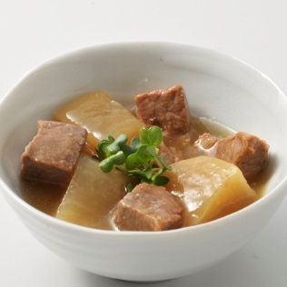
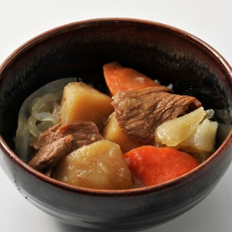
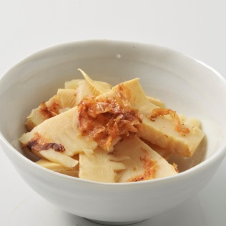
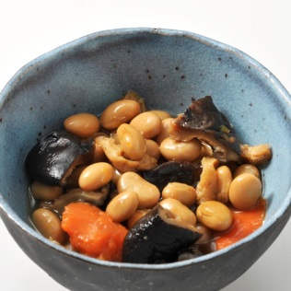
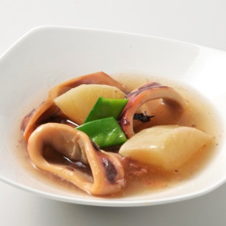
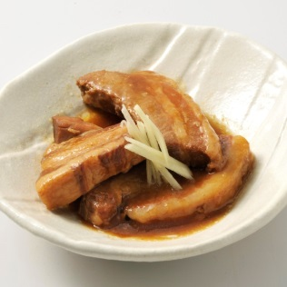
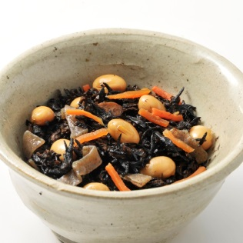
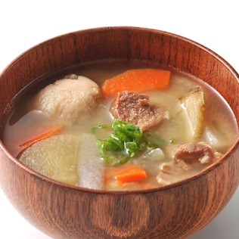
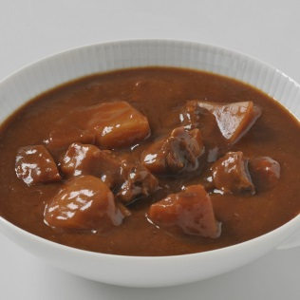
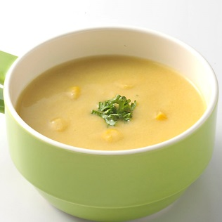
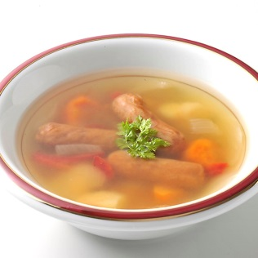
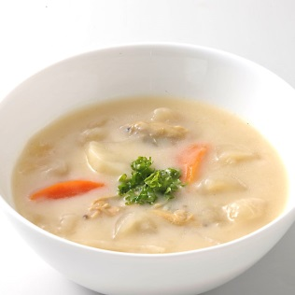
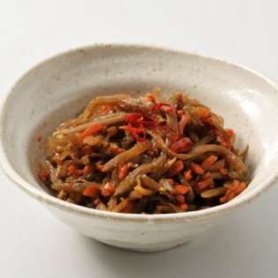
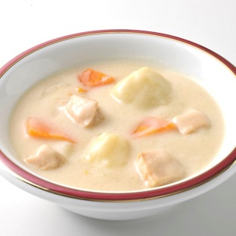
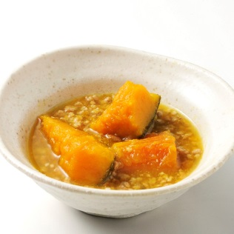
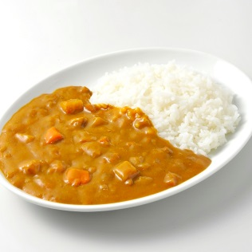
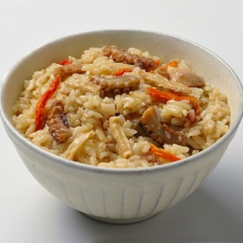
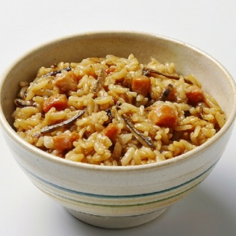
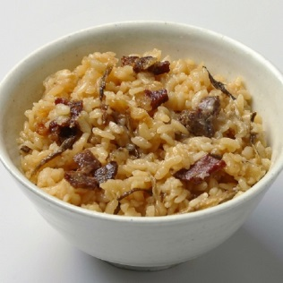
おかず箱メニュー
社員食堂
はじめました！
２４時間いつでもOK
牛すじ大根
肉じゃが
筍の土佐煮
干し椎茸と
大豆のうま煮
ALL
愛媛製造
いか大根
豚角煮
ひじき煮
豚汁
ビーフ
シチュー
コーン
ポタージュ
ウィンナー
ポトフ
クラム
チャウダー
きんぴら
ごぼう
クリーム
シチュー
かぼちゃの
そぼろ煮
カレー
たこめし
鶏ごぼう
牛めし
おかず箱 for オフィス 導入の流れ
①お気軽にお問い合わせ下さい
②ご利用のご説明・プランのご提案
③導入設置作業（約半日）
④ご利用開始

Slide 5
導入企業 注意事項
１．導入企業様ご負担分に関する注意事項
本サービスは、サービス提供開始日から起算し、翌月同日の前日までを1ヶ月と計算します。
本サービスの最短利用期間は、サービス提供開始日から起算して3ヶ月となります。
プランによりご提供サービスが異なります。ご利用される企業様に合わせてご提案させて頂いておりますのでお気軽にお問い合わせ下さい。
各プランには提供可能商品数の上限があります。
なお上限を超えてご提供を希望される場合や、プランを変更される場合等、ご利用状況に合わせて対応してまいります。但し、月の途中で下位プランへの変更はできません。
また解約をご希望される場合も利用付きの前月末迄にお願いいたします。
月額利用料金のお支払は、月末で締めさせていただきご請求書を送付させていただきます。お支払いは、原則として翌月末までにお願いたします。
利用数と従業員様にお支払いいただいた代金に差がある場合は、当社はサービス利用申込者（企業様）に差額を請求する場合がございます。
ご料金は、納品・配達時に前回納品・配達完了時との差異で利用個数を算出し確定致します。
ご解約希望の際は、解約希望月の1ヶ月前までにご連絡ください。
2．利用者（従業員）様ご負担分に関する注意事項
ご料金は、利用時にご利用者様が専用の金銭回収容器にお入れください。
ご料金の回収は、納品・配達時に当社担当者が金銭回収容器より代行して回収致します。
商品自身の瑕疵により商品が破棄された場合、その商品の料金は請求致しません。
算出された料金と金銭回収容器に収納されている金額に差異がある場合、当社は企業様に差額を請求をする場合がございます。
3．お申し込み関する注意事項
お問合せをいただきすと、専門スタッフが各企業様にあったプランをご提案させていただきます。また、詳しくご説明を致しますので、ご不明な点がございましたらお気軽にお問い合わせ下さい。
設置後も定期的にご意見を伺い、サービス改善へ努めます。ご利用開始後のご協力をいただくことがございます。どうかよろしくお願い致します。

Slide 6
「おかず箱 for オフィス」
社員食堂設置と比較してみました
社員食堂を導入した場合
企業が負担する金額： ３４万円／月
項目 | 経費負担額
厨房設備費 | ６万円／月 （３００万リースとして）
人件費（３名パート雇用） | ３６万円／月 （一人あたり１２万円／月）
食材費 | ４０万円 （１食あたり２００円、１日１００食）
見込み収入 | ４８万円／月 （６０％利用：１食４００円）
※当社シミュレーションです。社員食堂利用率は、マルハニチロが２０１３年実施した、
「ビジネスパーソンのランチと社員食堂に関する調査」を参考にしました。
「おかず箱 for オフィス」なら、もっと低価格で提供ができます。是非、ご連絡ください。
御社にあったものを提案・見積もりさせて頂きます
社員食堂の導入が簡単！
しかも防災食として利用できます。
御社の福利厚生施策としてご活用ください。

